Slide 1

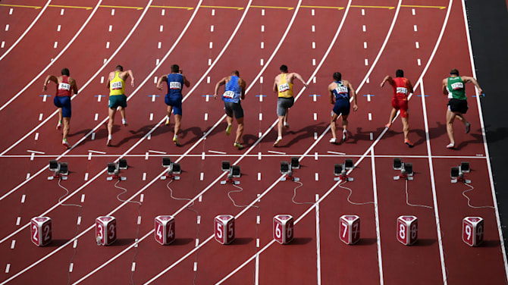




Reto Libertad Financiera
Presenta
por
Alex Barrón

Slide 2
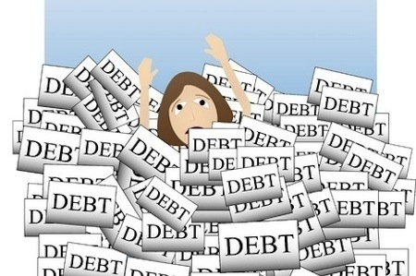
¿Por Qué Nos Metemos en Deuda?

Slide 3
La Trampa de La Deuda
+$
18
Decisiones Críticas!
65
tiempo
Préstamo para Educación
Préstamo para Consumo – Tarjetas de Crédito
Préstamo para Auto Nuevo
La Trampa de la Deuda!
Préstamo para Boda y Luna de Miel
Préstamo para Casa Nueva
Préstamo para Abrir un Negocio
-$
El Pozo de Desesperación
Préstamo para Pagar Otro Préstamo

Slide 4

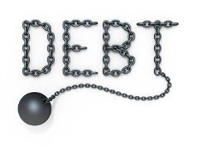
Meterse En Deuda es Fácil
¿Qué es la Deuda? Pedir dinero prestado para comprar hoy con la promesa de volver a pagar en el futuro con intereses.
Secuencia Típica de Deuda:
  Préstamo Escolar
  Préstamo de Carro
  Tarjetas de Crédito
  Hipoteca de Casa
  Crédito en la Tienda
  Préstamo de Negocio Pequeño
DEUDA
  Contrato de Renta Comercial
  Prestamo Para Construcción Comercial

Slide 5
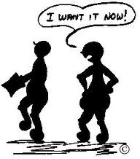
¿Por qué la Gente Pide Préstado?
“La deuda no es el verdadero problema, es sólo un síntoma de el verdadero problema - la avaricia, la auto-indulgencia, la impaciencia, el miedo, baja autoestima, falta de autoestima, falta de auto-disciplina, y quizás muchos otros.” ― Ron Blue.
El Pedir Prestado es Traer el Futuro al Presente. – Compre ahora, pague después…
El Problema es que Algún Día, el Futuro se Hace el Presente.
Es Fácil Meterse en Deuda. Salir de Deuda NO es tan fácil.

Slide 6
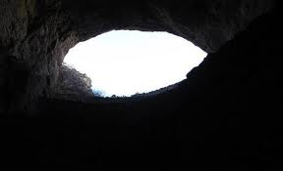
La Deuda es un Pozo Sin Esperanza
“Los jóvenes tratan de tomar atajos hacia la riqueza y las cosas deseables que significa. Para conseguir la riqueza rápidamente los jóvenes a menudo piden prestado imprudentemente. Juventud, al no tener experiencia, no puede darse cuenta de que la deuda es como un pozo profundo en el cual uno puede descender rápidamente y donde se puede luchar en vano durante muchos días. Es un pozo de tristeza y lamentos donde el sol no brilla y por la noche uno no es feliz al dormir inquieto." ― George S. Clason

Slide 7
¿Por qué el Crédito Puede Ser Peligroso?
“El crédito da la apariencia de riqueza sin ser riqueza en sí.
Al final de cuentas, después de pagar a veces dos y tres veces más por la compra de lo necesario (después de tomar en cuenta los pagos de intereses), el que depende del crédito termina con poco o nada que mostrar por su dinero.
La apariencia de riqueza sólo puede ser temporalmente mantenida cuando todo va bien y las finanzas personales están funcionando a un nivel óptimo.
― John Cummuta

Slide 8
¿Por qué el Credito Puede Ser Engañoso?
La dependencia en el crédito solo propaga de una fachada de riqueza, un estilo de vida más allá de tus posibilidades reales. Es una vida que te impedirá construir la riqueza personal que necesitarás para asegurar un retiro cómodo.
El engaño del estilo de vida de "compre ahora, pague después" apela fuertemente a una generación acostumbrada a la gratificación instantánea.
― John Cummuta

Slide 9
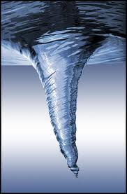
El Vórtice de la Deuda
Cuando la gente comienza a sentirse desesperada por su situación de deudas, irónicamente, lo primero que suelen hacer es meterse en MÁS deudas, excavando un hoyo para cubrir otro.
Esto proporciona un alivio temporal, pero al poco tiempo resulta ser una TRAMPA que te mete más y más en un hoyo!

Slide 10
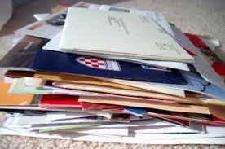
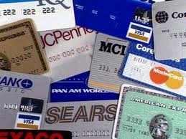
Refinanciamiento o Más Crédito
NO es una Solución
Muchas personas son tentadas por las solicitudes de tarjetas de crédito donde están “Pre-aprobados”.
Estas pueden proporcionar una tasa de interés introductoria baja de 0 a 3.99% que más tarde se convierte en 18-30%!
Ten cuidado y échalas a la basura sin abrirlas!
Otros te sugerirán refinanciar tu casa o conseguir una línea de crédito.

Slide 11
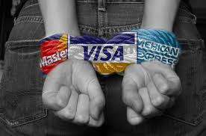
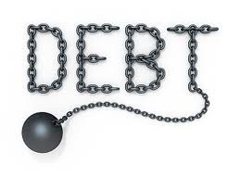
La Deuda es un Tipo de Esclavitud
"El rico se enseñorea de los pobres, Y el que toma prestado es siervo del que presta.“ - Proverbios 22:7.
“Pero, ¡ay! Piensa lo que haces cuando te metes en deuda, le das a otro poder sobre tu libertad. Si no puedes pagar a tiempo, te avergonzarás de ver a tu acreedor, tendrás miedo al hablar con él, harás pobres excusas lamentables y engañosas, y poco a poco, vendrás a perder tu veracidad, y te hundirás a mentiras bajas..." ― Benjamin Franklin
DEUDA

Slide 12
Reflexiones Sobre la Deuda
“No debáis a nadie nada, sino el amaros unos a otros; porque el que ama al prójimo, ha cumplido la ley."― Romanos 13:8.
“Los hombres jóvenes que comienzan en la vida deben evitar contraer deudas. No hay casi nada que jale a una persona hacia abajo como de la deuda. Es ponerse en una posición servil.
La deuda priva a un hombre de su auto-respeto, y lo hace casi despreciarse a si mismo.
Debes evitar meterte en deuda por lo que comes, bebes y vistes.“― P.T. Barnum
“No te metas en deuda. Ahorra toda tu vida.” – John Haggai
“Más deuda significa más incertidumbre financiera.“ – Robert Kiyosaki

Slide 13
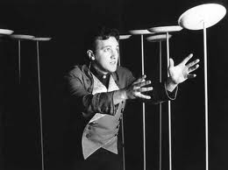
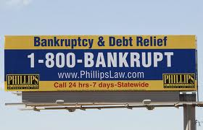
La Bancarrota NO es una Solución
Cuando la gente está endeudada hasta el tope, tratan de balancear sus pagos de deuda como los que giran los platos en el aire.
El desastre les espera tan pronto que pierden su empleo o su negocio se pone lento.
Cuidado con la bancarrota! NO es una solución.

Slide 14

¿POR QUÉ Estas Tú en Deuda?
“Por lo tanto, si tú te encuentras en deuda, la primera pregunta no es, "¿Cómo puedo salir de la deuda?" Pregunta en primer lugar, "¿Por qué estoy en esta situación?" y responde a esta pregunta.” – Ron Blue
Lee: El Comerciante de Camellos de Babilonia (Capítulo 8 – El Hombre Más Rico de Babilonia)

Slide 15
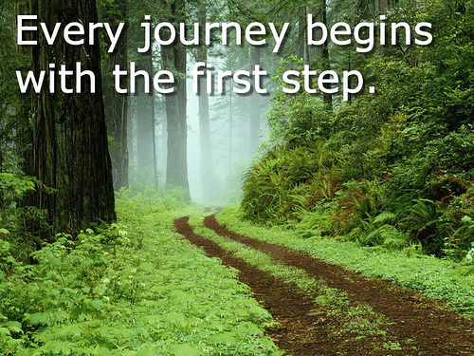
El Primer Paso Hacia la Libertad Financiera
Pregúntate: "¿Tengo el alma de un esclavo? ¿O el alma de un hombre libre? “
“Donde hay determinación, se puede encontrar el camino!”
¿Tienes el deseo de pagar las deudas que debes? Si estas contento de que los años se te pasen sin hacer ningún esfuerzo por pagar lo que debes, entonces tienes el alma despreciable de un esclavo. Eso es el hombre que no se respeta a sí mismo y el hombre y que no paga sus deudas honestas.”
Cada viaje comienza con el primer paso.

Slide 16
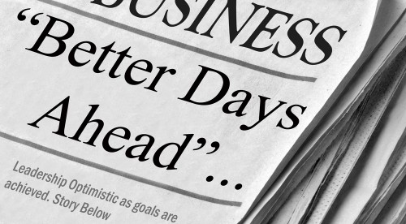

¡No Pierdas la Esperanza! ¡Podemos Cambiar el Futuro Si ACTUAMOS Ahora!!!
Hay Esperanza.
Necesitamos hacer cambios inmediatos.
Necesitamos una nueva mentalidad.
DEBEMOS mejorar nuestra situación financiera.
Nuestro futuro depende de TODOS nosotros.
Debemos preservar nuestro patrimonio, nuestra libertad y nuestra forma de vida para las generaciones futuras.

Slide 17



¿ Preguntas? ¿ Comentarios?

